Slide 1


ỦY BAN NHÂN DÂN QUẬN HẢI AN
TRƯỜNG TH & THCS ĐÔNG HẢI 2
CHÀO MỪNG CÁC THẦY CÔ GIÁO
TỚI DỰ TIẾT TOÁN LỚP 5A5
GIÁO VIÊN: NGUYỄN THỊ NGỌC

Slide 2


KHỞI ĐỘNG

Slide 3









TIẾT 28
LUYỆN TẬP

Slide 4
Bài 1:Viết các số đo sau dưới dạng số đo có đơn vị là mét vuông:
a) 5 ha ; 2 km²
b) 400 dm² ; 1 500 dm² ; 70 000 cm²
c) 26 m² 17 dm² ; 90 m² 5 dm² ; 35dm²

Slide 6
Bài 1:Viết các số đo sau dưới dạng số đo có đơn vị là mét vuông:
50 000 m²
2000 000 m²
a) 5 ha =................ 2 km² = ..................
4 m²
15 m²
7 m²
b) 400 dm² = ........ 1 500 dm² = ....... 70 000 cm² = ......
26 m²
90 m²
c) 26 m² 17 dm² =............... 90 m² 5 dm² =..................
35d m² =.........
m²

Slide 7




Slide 8

Câu 1: 2m² 9dm² …. 29dm²
A: >
B: <
C: =
.
A: >
Hết giờ!
1
2
3
4
5
6
7
8
9
10

Slide 9
Câu 2: 8dm² 5cm² ….. 810cm²
A: >
B: <
C: =
.
B: <
Hết giờ!
1
2
3
4
5
6
7
8
9
10

Slide 10
Câu 3: 790 ha……. 79km²
A: =
B: >
C: <
.
Hết giờ!
1
2
3
4
5
6
7
8
9
C: <
10

Slide 11
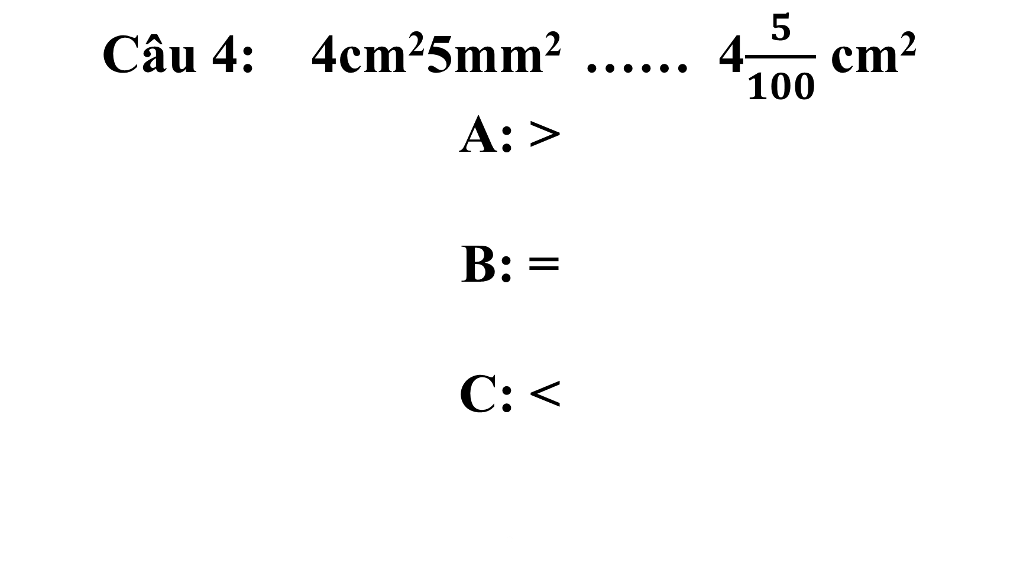
Câu 4: 4cm²5mm² …… 4$\frac{5}{100}$ cm²
A: >
B: =
C: <
.
Hết giờ!
B: =
1
2
3
4
5
6
7
8
9
10

Slide 13
Bài giải
Chiều rộng khu đất là:
200 x = 150 (m)
Diện tích khu đất là:
200 x 150 = 30 000 (m²)
= 3 ha
Đáp số: 30 000 m² ; 3 ha

Slide 14
Chúc các em luôn chăm ngoan, học tốt!

